Slide 2
А
О
У
И
Ы
Э

Slide 3
И
Г
Р
А

Slide 4
З
В
У
К
И

Slide 5
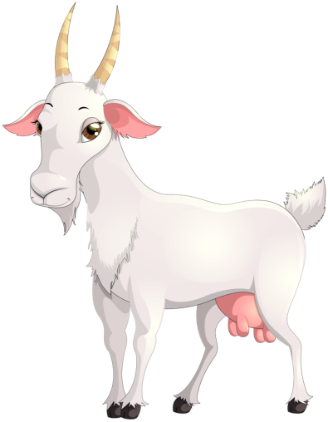
Б
У
К
В
А

Slide 7
Ж
У
К

Slide 8
Р К
А

Slide 9
Р
О
З А

